Slide 1
PLASTIBOT
KORINA OREŠKI 4.A
16.6.2020

Slide 2
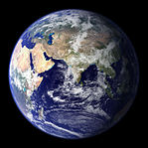
Bio jedan planet koji se zvao Zemlja. Bio je jako čist . Volio je kada ljudi nisu bacali smeće na nju.
Ta fotografija korisnika Nepoznat autor: licenca CC BY-SA
r: licenca CC BY-SA

Slide 3
Kasnije su počeli opet bacati smeće. Zemlja je bila jako tužna. Bacali su sve više i više smeća na nju.
Ta fotografija korisnika Nepoznat autor: licenca CC BY-NC-ND

Slide 4
Životinje i biljke su počele umirati od toliko prljavštine.

Slide 5
Kada su vidjeli da ima toliko prljavštine ljudi su prestali bacati smeće.

Slide 6
Dugo nisu bacali smeće na tlo. Dosadilo im je, pa su ponovno počeli.

Slide 7
Ljudi su opet bili tužni zbog svega, ali da se to ponovno ne ponovi izradili su robota za plastiku. Zvao se plastibot.
Ta fotografija korisnika Nepoznat autor: licenca CC BY-SA-NC

Slide 8
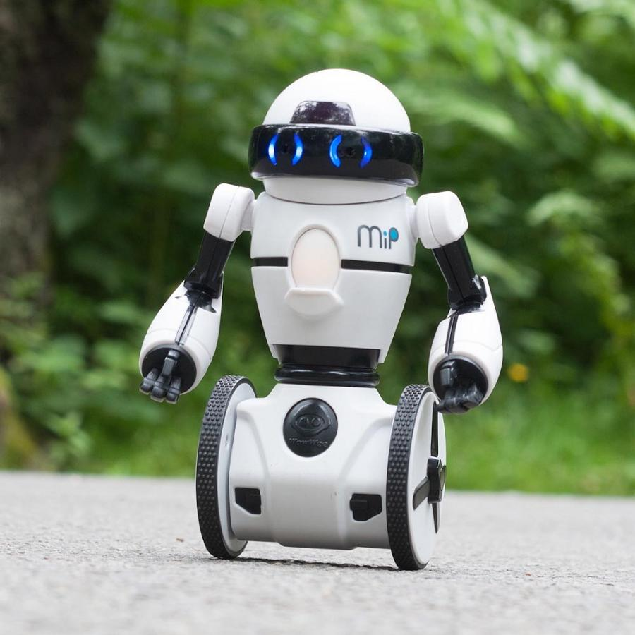
Zahvaljujući robotu planeta zemlja je postala ponovno čista.
Ta fotografija korisnika Nepoznat autor: licenca CC BY-SA-NC

Slide 9
Ljudi su bili jako veseli . Gradonačelnik je odmah idući dan naručio još 5000 plastibotova .
Ta fotografija korisnika Nepoznat autor: licenca CC BY-SA-NC

Slide 10
KRAJ

